Slide 1
Đồ án công nghệ phần mềm
Prototype
GVHD: THầy Ngô Huy Biên
Nhóm 01

Slide 2

Login

Slide 3

SignUp

Slide 4
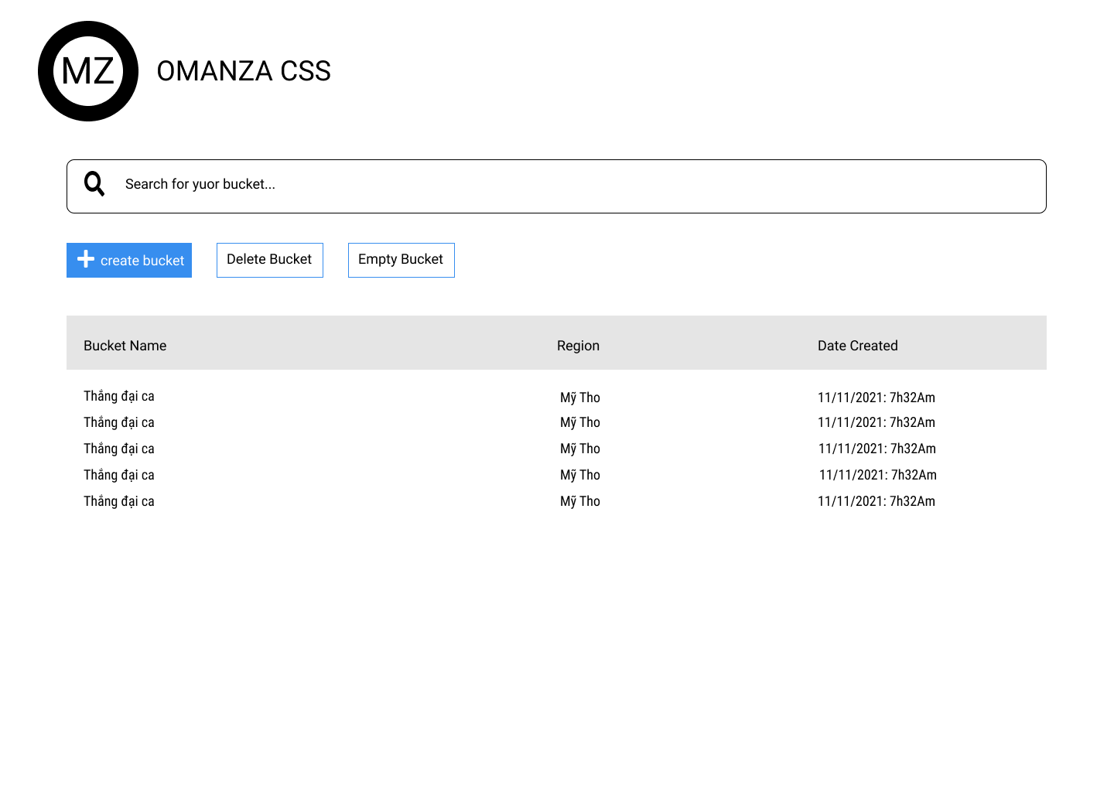
HomePage

Slide 5
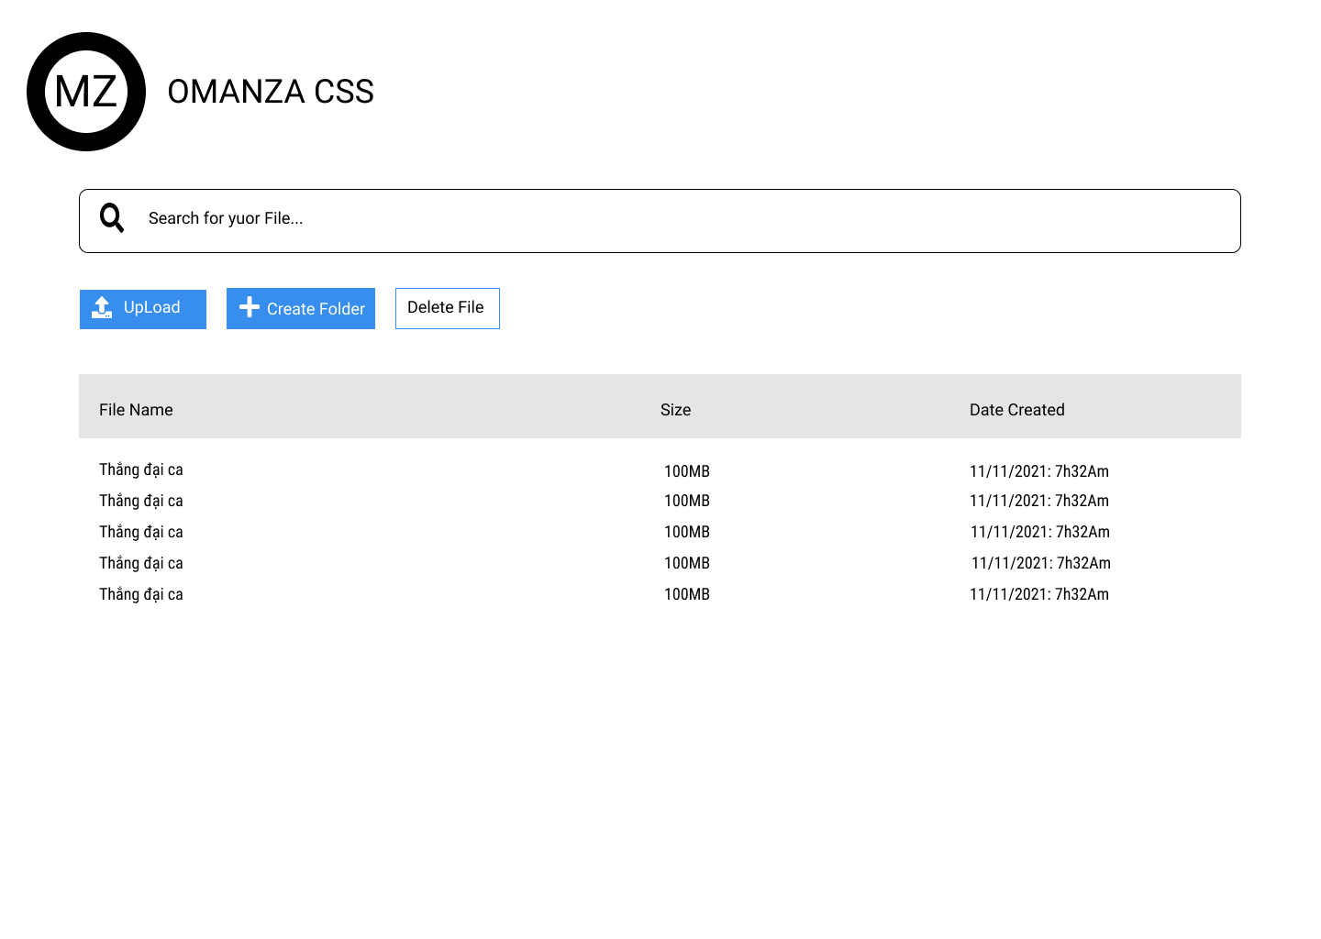
Bucket

Slide 6
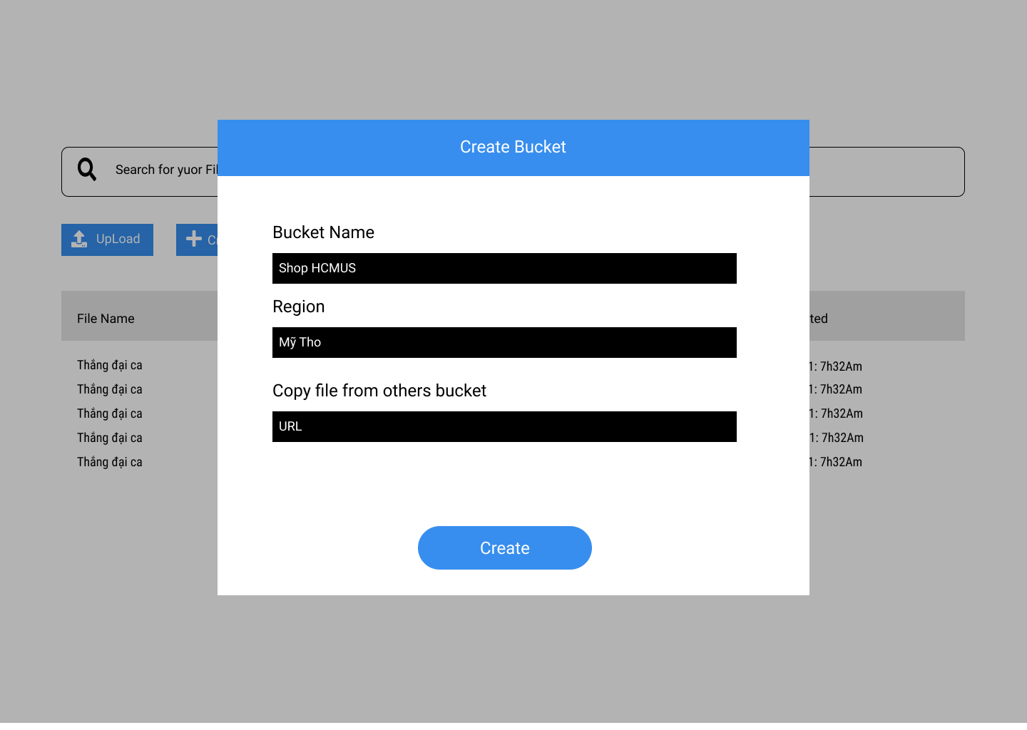
Create bucket

Slide 7
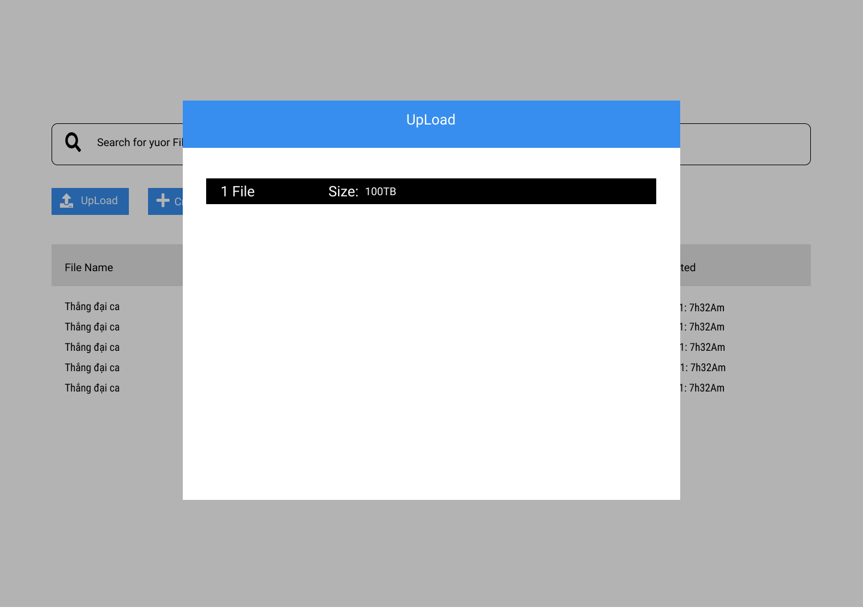
Update file

Slide 8
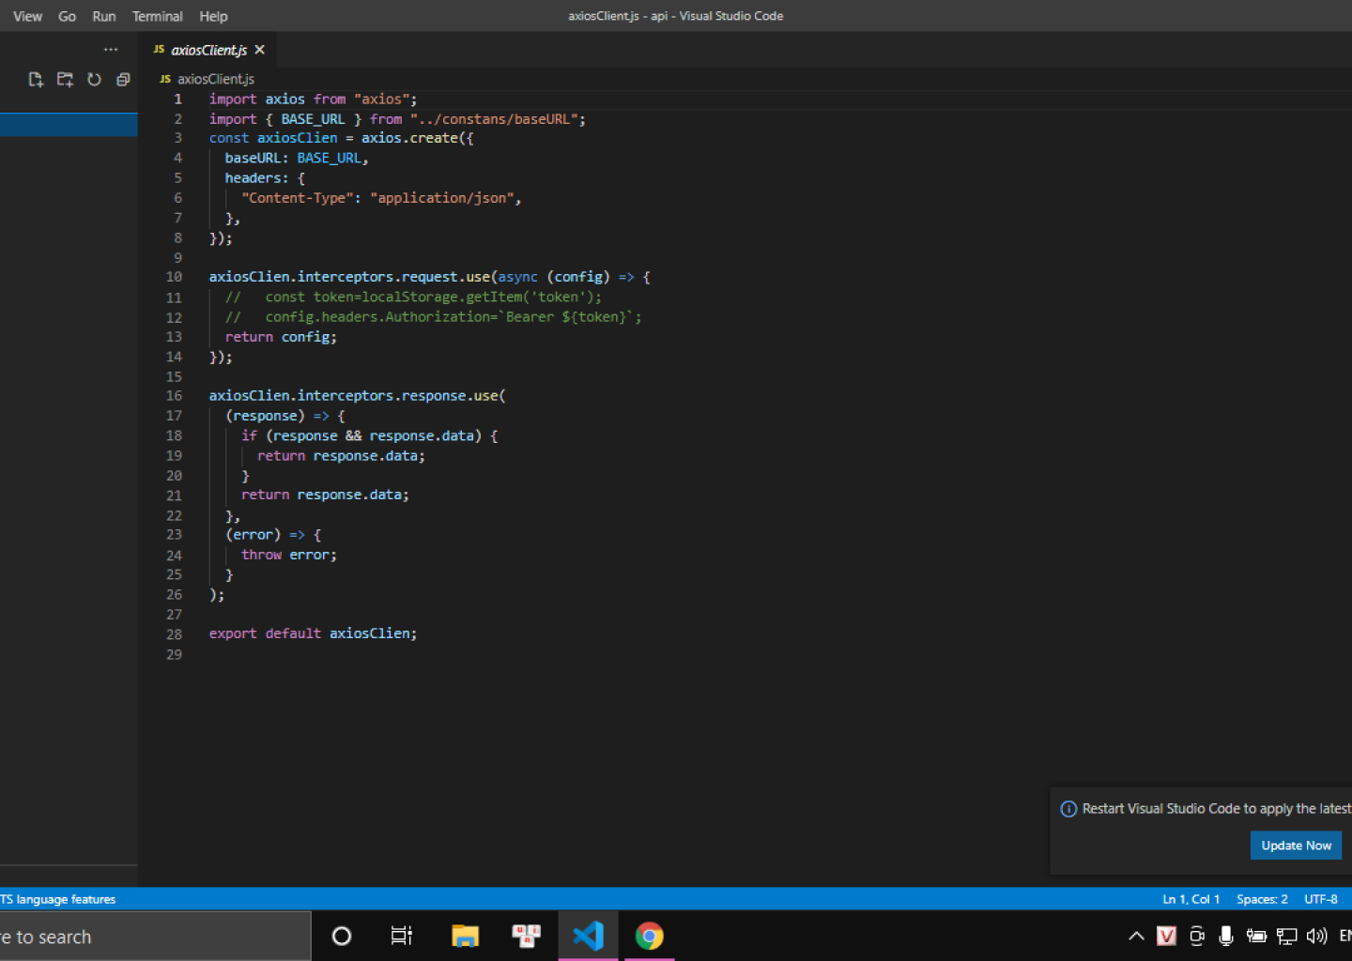
use in code

